Slide 1
Billion-scale similarity search with GPUs
부산대학교 대학원 정보융합공학과 A.I.전공
김원일(202188509)
2021.03.24
Notes:
.

Slide 2
Table of contents
Authors
What they did
Paper Organization
Similarity search
Tradeoffs of similarity search
Compression
Pruning
GPU
Evaluation
References
Notes:
이 문서의 목차는 이와 같습니다. 먼저 이 논문의 저자들에 대해 간략히 소개하고 이들이 무엇을 했는지 부터 말씀 드리겠습니다. 이후 논문의 구성과, 시밀러리티 서치에 대한 이야기가 있고요, 이들이 사용한 압축 방법과 프루닝(가지치기) 방법, 그리고 GPU를 활용한 방법에 대해 말씀 드리겠습니다. 마지막으로는 이들이 논문에서 구현한 내용을 검증한 방법과 결과에 대해 말씀 드리겠습니다.

Slide 3
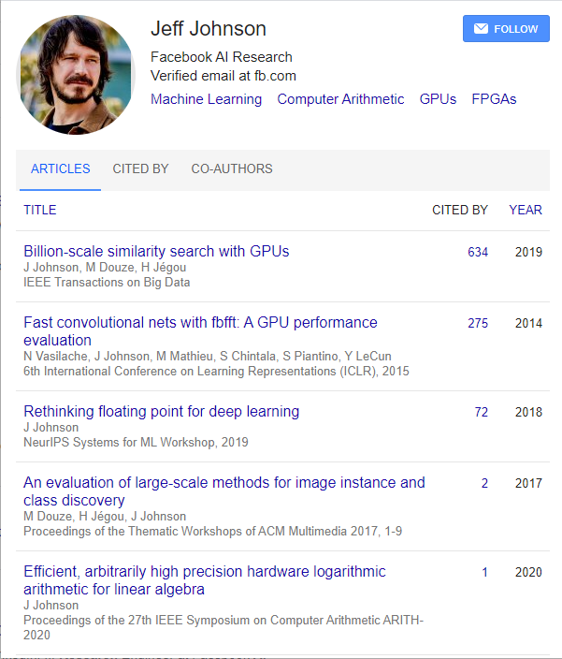
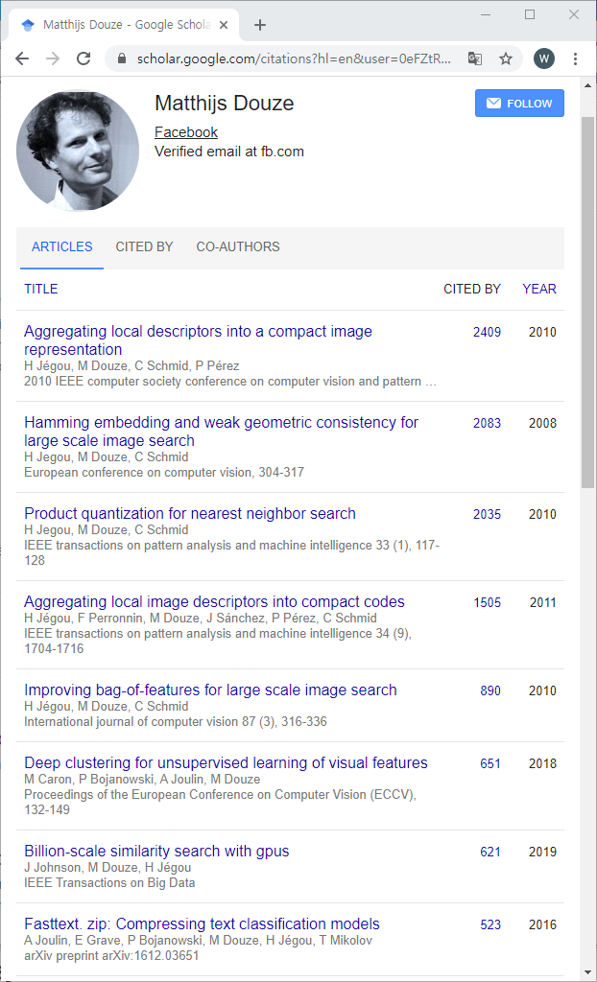
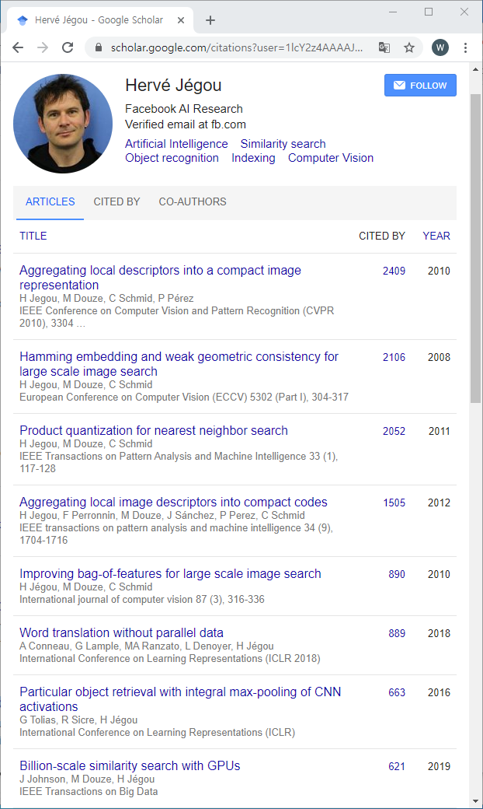
1. Authors
Notes:
논문의 저자입니다. 제프 젼슨(뉴욕), 매띠즈 더어즈(파리), 에르베 저구(파리) 라는 페이스북의 연구원 3명이 이 논문을 발표했습니다. 이 논문은 600회 이상 인용되었습니다.

Slide 4
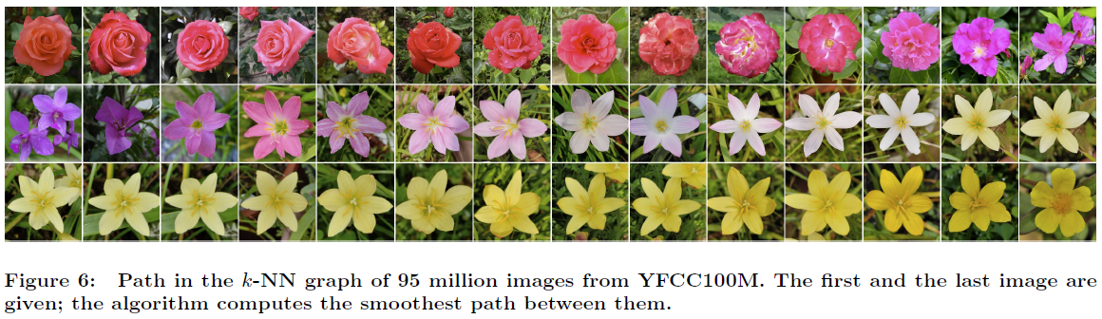
2. What they did
Developed a library to quickly search for multimedia documents that are similar to each other (FAISS) and wrote a paper “Billion-scale similarity search with GPUs”
Notes:
논문의 저자들은 멀티미디어 문서들 중에서 유사한 아이템들을 빠르게 찾아낼 수 있는, 시밀러리티 서치를 위한 라이브러리를 개발하고, 이 “Billion-scale similarity search with GPUs” 라는 논문을 작성 했습니다. 아래의 이미지들은 이들이 논문에 구현한 내용으로 검색된 유사한 이미지들의 예시 입니다.

Slide 5
3. Paper Organization
0. ABSTRACT
1. INTRODUCTION
2. PROBLEM STATEMENT - introduces the context and notation
3. GPU: OVERVIEW AND K-SELECTION - reviews GPU archi-tecture and discusses problems
3.1 Architecture / 3.2 GPU register file usage / 3.3 k-selection on CPU versus GPU
4. FAST K-SELECTION ON THE GPU - main contributions, k-selection method for GPUs
4.1 In-register sorting / 4.2 WarpSelect / 4.3 Complexity and parameter selection
5. COMPUTATION LAYOUT - details regarding the algorithm computation layout
5.1 Exact search / 5.2 IVFADC indexing / 5.3 GPU implementation / 5.4 Multi-GPU parallelism
6. EXPERIMENTS & APPLICATIONS - experiments for approach, compares it to the state of the art
6.1 k-selection performance / 6.2 k-means clustering / 6.3 Exact nearest neighbor search
6.4 Billion-scale approximate search / 6.5 The k-NN graph / 6.6 Using the k-NN graph
7. CONCLUSION
8. REFERENCES
Notes:
논문의 구성 입니다. 논문의 목차와 서브 목차들은 이렇게 구성되어 있습니다.

Slide 6
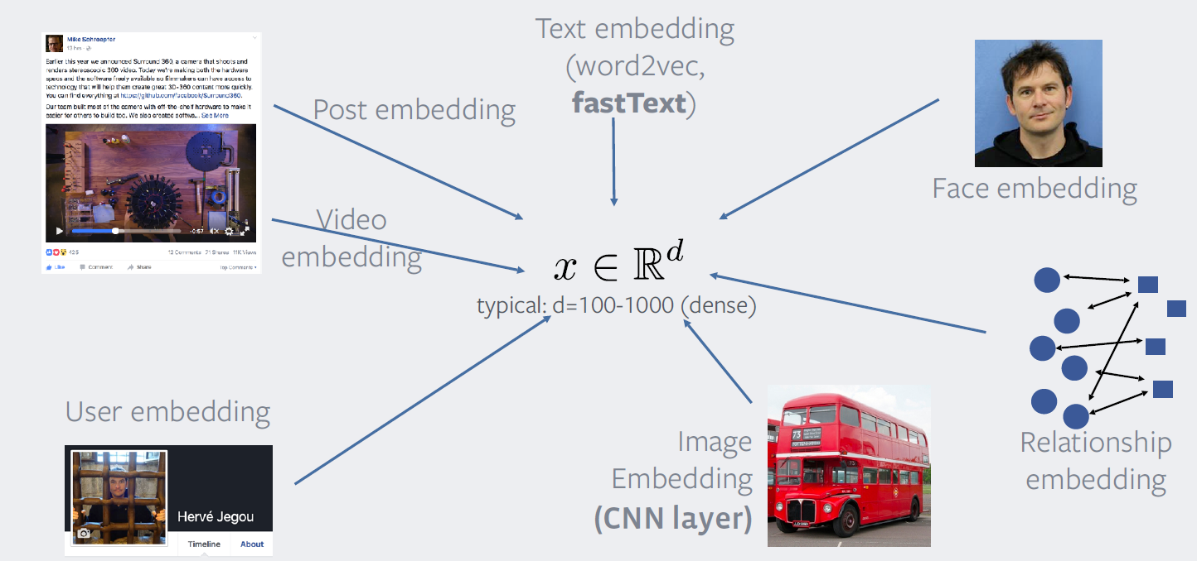
4. Similarity search – Embeddings
As online images and videos are unstructured and usually unlabeled, it is hard to compare them directly. A feasible solution is to use real-valued, high-dimensional vectors to represent images and videos, and compare the distances between the vectors to find the nearest ones.
Notes:
온라인 이미지와 비디오는 구조화되지 않고 일반적으로 레이블이 지정되지 않아서 직접 비교하기가 어렵습니다. 이를 가능하게 하려면, 실수 값의 고차원 벡터를 사용해서 이미지와 비디오를 표현하고 벡터 간의 거리를 비교해서 가장 가까운 것을 찾아야 합니다. 이렇게 여러 종류의 멀티미디어 문서를 벡터로 표현하는 것을 임베딩이라고 하며, 실수 값으로 표현된 벡터들은 서로 비교하거나 계산할 수 있습니다.

Slide 7
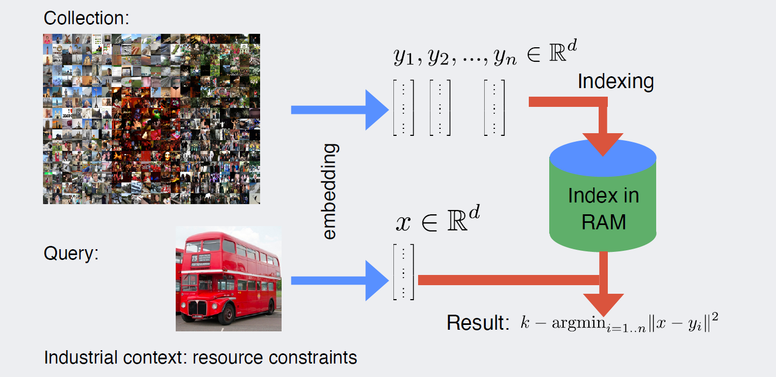
4. Similarity search – Problem setup
The goal is to find k subsets close to the query vector x in a data set of n vectors [y].
Notes:
논문의 프라블럼 셋업 에서는, n 개의 벡터로 구성된 데이터 집합 [y] 에서 쿼리벡터 x 에 가까운 k 개의 부분집합을 찾아내는 것을 목표로 하고 있습니다.

Slide 8
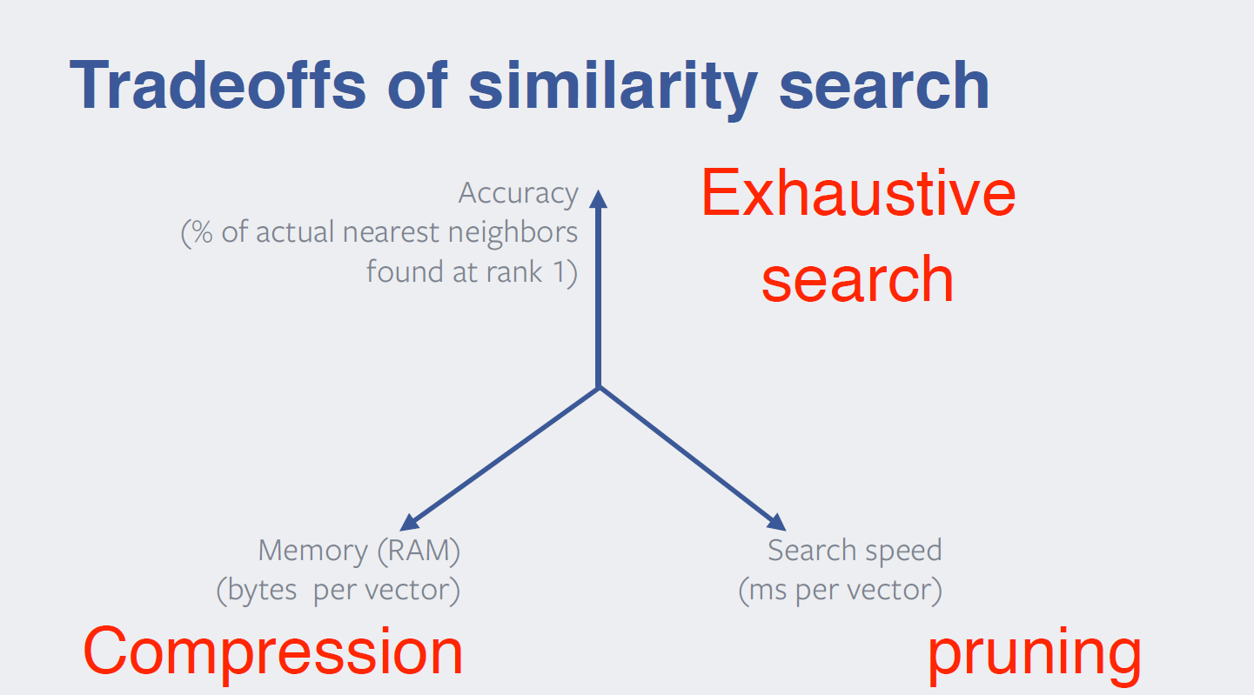
5. Tradeoffs of similarity search
Notes:
시밀러리티 서치는 이와 같은 트레이드오프를 가집니다. 3개의 방향으로 높은 정확도의 검색 결과, 메모리 소비량, 실행 속도의 성능이 있는데요, 정확도를 높이기위한 Exhaustive(철저한) 검색과, 메모리 소비량을 줄이기 위한 데이터 압축(Product Quantization Code), 그리고 실행 속도를 높이기 위한 프루닝 (Inverted File Structure + PQ Code Pruning (IVFADC)) 을 사용합니다.

Slide 9
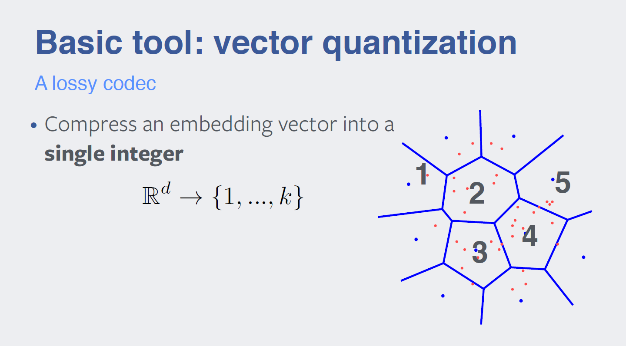
6. Compression – Quantization
Notes:
먼저 기본적인 콴티제이션에 대해서 설명 드리겠습니다. 콴티제이션이라는 것은 양자화 라는 단어로 해석되는데, 아날로그 신호와 같은 연속적인 수를 디지털 신호와 같은 이산적인 값으로 변환하는 것이라고 보시면 됩니다. 여기서 사용되는 콴티제이션 즉 양자화는, 다차원의 실수 값으로 임베딩된 벡터를 정수 값으로 압축하는 것입니다.

Slide 10
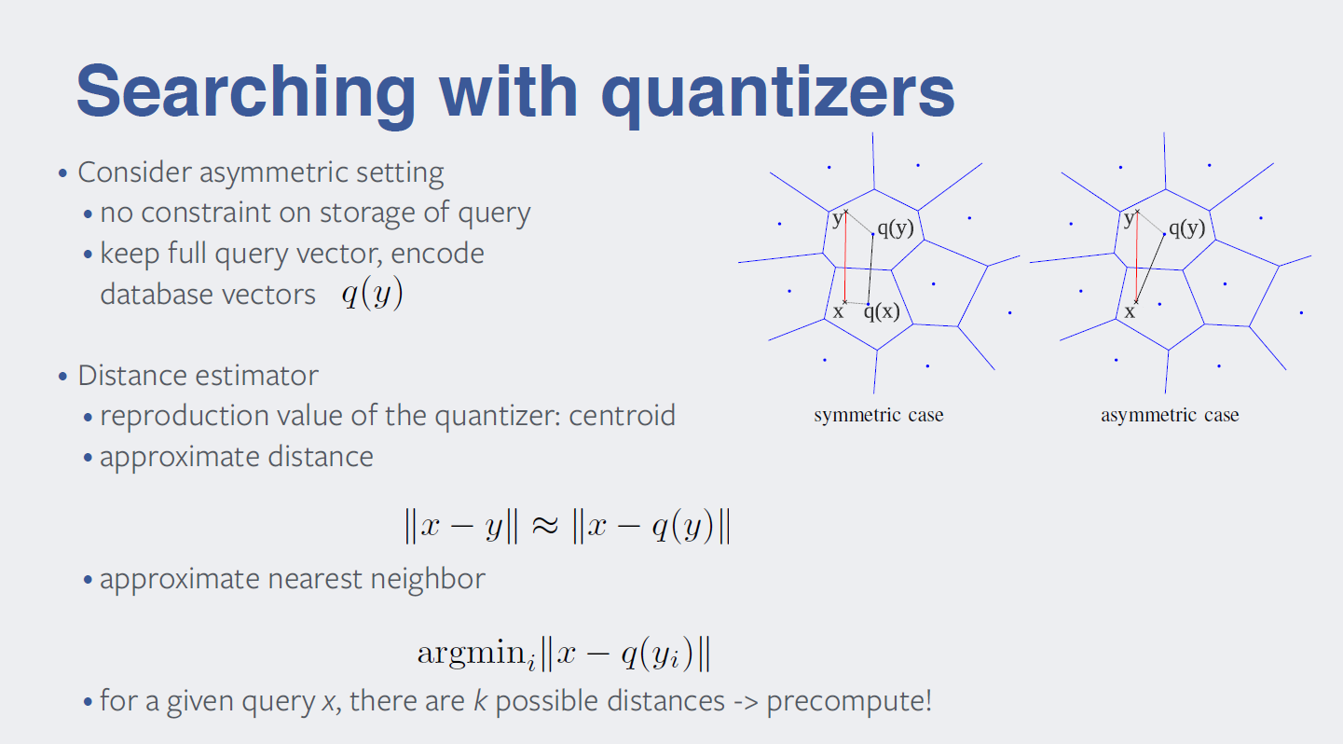
6. Compression – Quantization
Notes:
콴타이저의 검색에서는, 근사거리 approximate distance 를 사용하는데, 이는 [첫번째 수식 좌측] 쿼리로 받은 x 벡터와 검색할 데이터 베이스에서 가장 가까운 벡터 y 의 거리는, [첫번째 수식 우측] x와, y가 속한 클러스터의 센트로이드의 거리와 근사하다는 것을 전제로 하고, 이를 사용해 근사 최근접 이웃을 검색합니다.

Slide 11
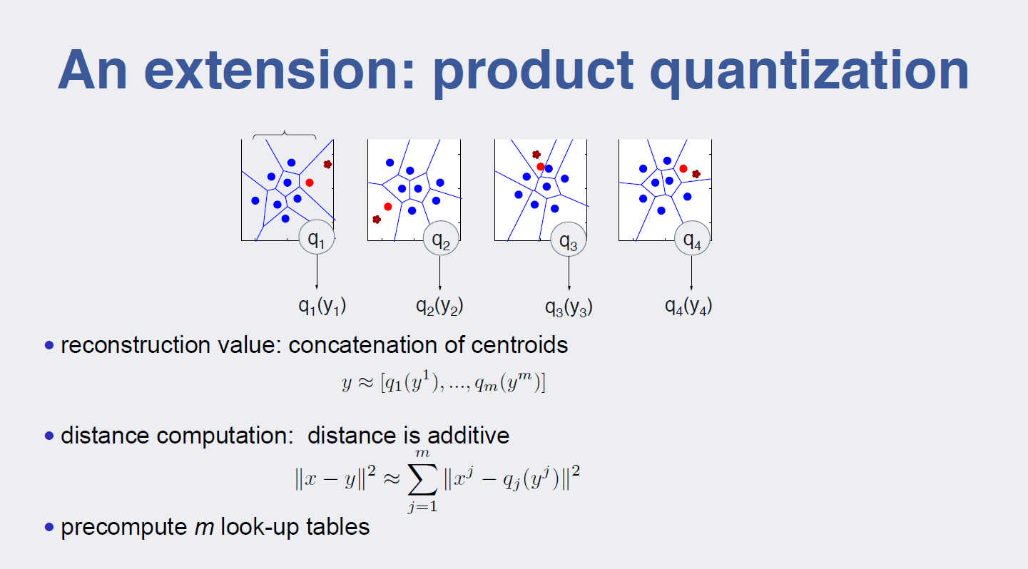
6. Compression – Product Quantization
Split a vector into sub-vectors, and quantize each sub-vector
Notes:
저자들은 이 논문에서 기본적인 Quantization을 확장 시킨 Product Quantization 을 사용합니다. 이것은, 벡터를 서브벡터로 나눠서 개별적으로 Quantization 하고, 이 서브벡터들의 거리들의 합을 사용해서[마지막 공식] 벡터의 거리를 추정합니다. 이 내용에 대해서는 뒤에서 조금 더 자세하게 설명 하겠습니다.

Slide 12
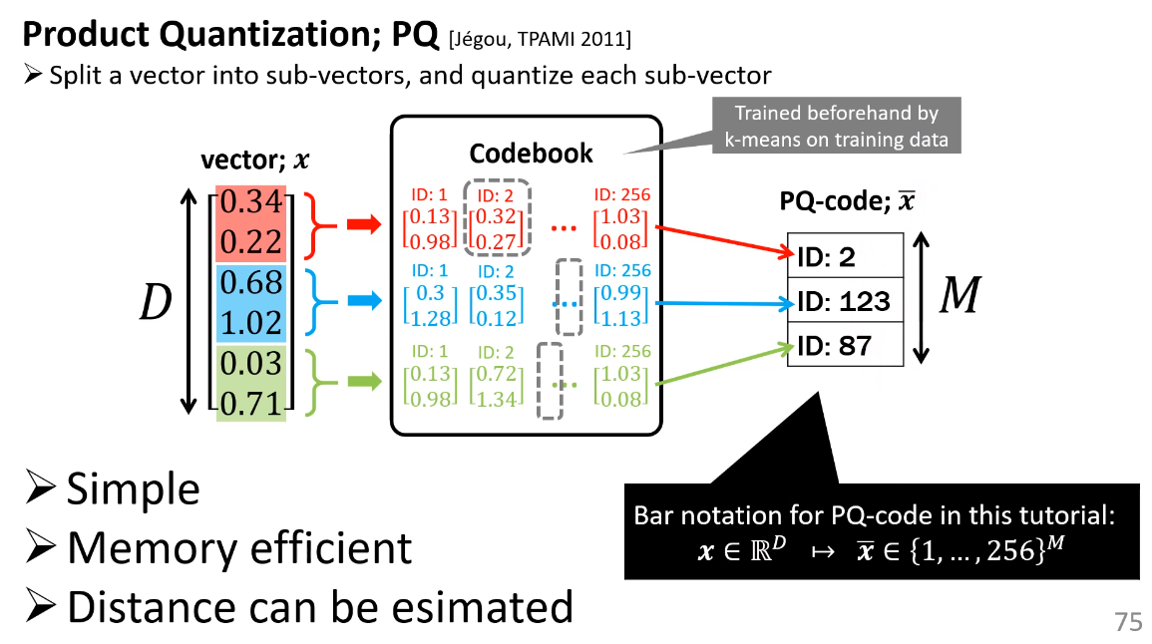
6. Compression – Product Quantization
Notes:
여기에서 벡터를 서브벡터로 분할 한 후 양자화 하는 예를 보여주고 있습니다. 좌측의 6차원의 벡터를 2차원의 서브벡터 3개로 분할 한 후, 각각의 서브벡터를 미리 만들어둔 3개의 룩업테이블(코드북)에서 가장 가까운 벡터의 ID 를 찾아서 PQ 코드로 변환합니다.
(미리 만들어진 룩업테이블(코드북)을 통해 거리를 추정할 수 있습니다.)

Slide 13
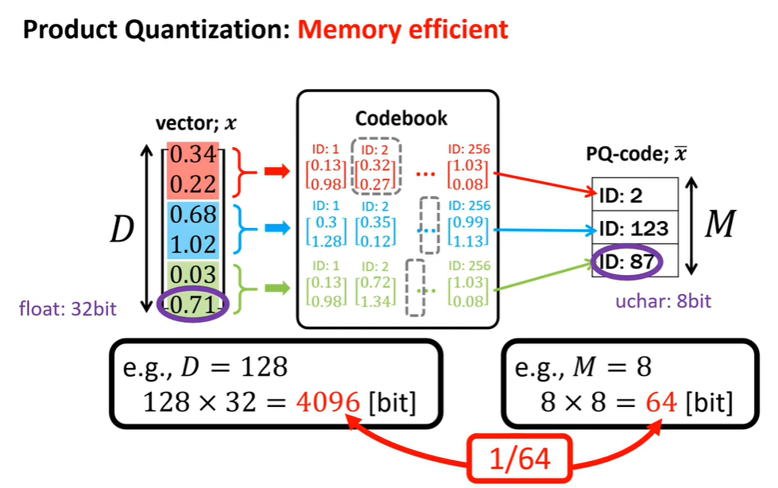
6. Compression – Product Quantization
Notes:
플롯은, 1개의 실수를 표현하기 위해 4바이트를 소모하지만, PQ 코드로 변환하면 8비트만을 사용해서 256개의 코드를 표현 가능합니다.
128차원의 실수 벡터는 128 개의 실수와 32비트를 곱해서 4096 비트를 소모하는데, 이 128 차원의 벡터를 8개의 서브 벡터로 나눠서 각각 콴티제이션 하면, 8개와 8비트를 곱한 64비트만 소모하게 됩니다.
이는 64분의 1의 압축 효율을 보여주고 있습니다.

Slide 14
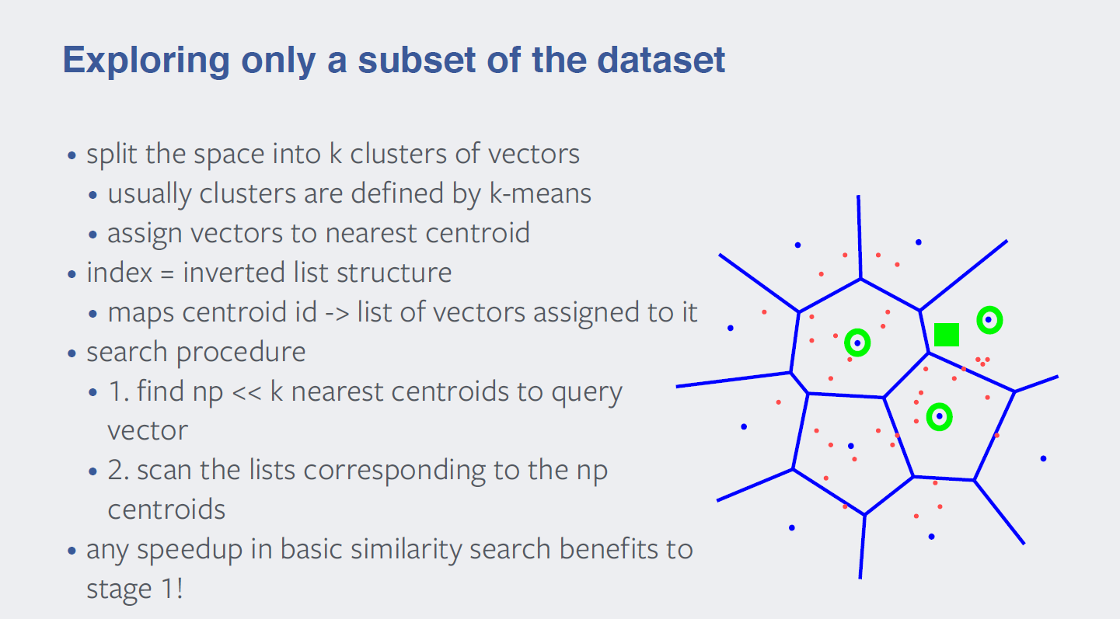
7. Pruning
Notes:
다음은, 이 논문에서 검색 속도를 빠르게 하기 위해 사용한 프루닝 기법에 대해 말씀 드리겠습니다. 프루닝은 가지치기라고 해석 되는데요, 검색 트리에서 중요하지 않거나 중복되는 서브트리를 미리 제거해서 불필요한 탐색을 줄이는 방법이라고 이해하시면 될 것 같습니다.
이 논문에서는, 데이터베이스의 벡터들을 k-means 클러스터링과 같은 알고리즘으로 영역을 먼저 분할 하고요,
쿼리 벡터와 가장 가까운 클러스터들에 포함되어있는 벡터들만 비교 검색하는 방법으로 프루닝을 하고 있습니다.

Slide 15
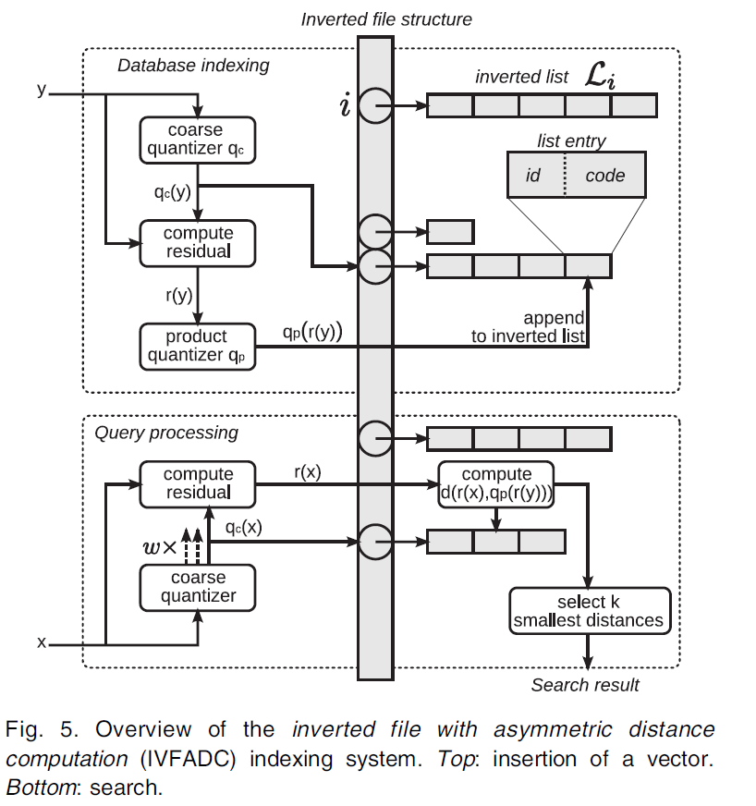
7. Pruning – Inverted File Structure
IVFADC
Forward Index
Index (Key) | List (Value)
Centroid of Cluster 1 | Distance of C1-V1, Distance of C1-V7, Distance of C1-V12,
Centroid of Cluster 2 | Distance of C2-V14, Distance of C2-V28, Distance of C2-V33,
Centroid of Cluster 3 | Distance of C3-V2, Distance of C3-V5, Distance of C3-V9,
…. | ….
Centroid of Cluster k | Distance of Ck-Va, Distance of Ck-Vb, Distance of Ck-Vc,
Key | Value
1 | Apple
2 | Orange
3 | Apple
4 | Banana
Inverted Index
Key | Value
Apple | 1, 3
Orange | 2
Banana | 4
Notes:
이 프루닝을 구현하기 위해 이 논문에서는 Inverted File with Asymmetric Distance Computation 을 사용합니다. 이것은 Inverted Index 와 Product Quantization 을 병합한 기법입니다. 먼저 Inverted Index 는 말 그대로 반전된 인덱스 인데요, 일반적인 인덱스 시스템에서는, 인덱스가 key 가 되고, 그 key 에 해당하는 위치에 어떤 Value가 들어가 있는데요, 이 Inverted Index 는 어떠한 Value가 key 가 되고, 그 위치에 인덱스들이 위치하는 형태입니다. 이 논문에서 사용한 IVFADC 는 오른쪽의 표와 같은 구조라고 이해하시면 될 것 같습니다. 인덱스에 해당하는 부분에는 각 클러스터의 센트로이드가 들어있고, 이 인덱스가 가리키는 리스트에는 해당 클러스터에 포함된 벡터들과 센트로이드와의 거리가 들어있습니다. 자세한 내용은 뒤에서 설명 드리겠습니다.

Slide 16
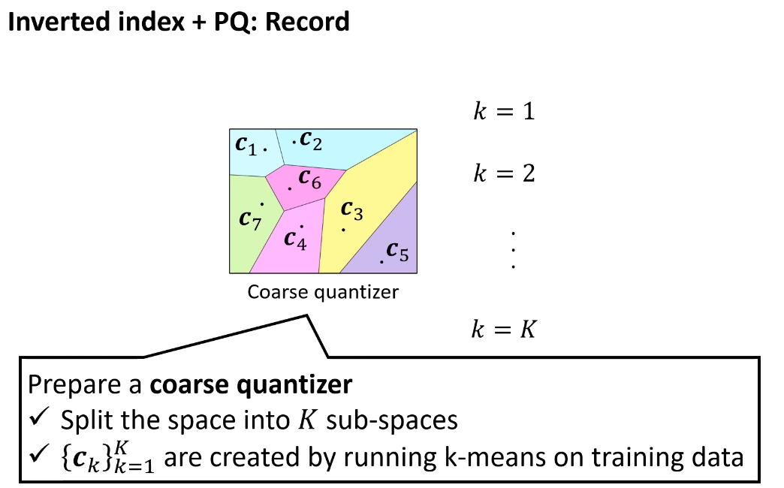
7. Pruning – Inverted Index + PQ : Record
Notes:
IVFADC에 데이터를 삽입하는 과정입니다. 먼저 k-means 클러스터링 알고리즘등의 거친 양자화를 사용해 공간을 여러 개의 클러스터로 분할합니다.

Slide 17
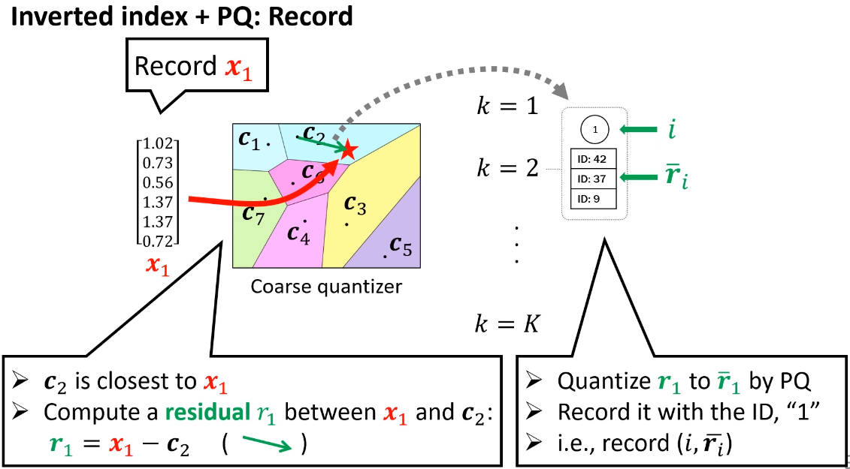
7. Pruning – Inverted Index + PQ : Record
Notes:
X1 이라는 벡터를 기록할 때, 이 x1 이 c2에 가장 가깝다고 하면, 2번 인덱스의 리스트에 1의 ID 를 가진 아이템을 하나 추가 하고, 값으로는 residual r1 을 PQ 코드로 콴티제이션 한 후 기록합니다. 이 r1은 x1과 c2와의 잔차입니다. 이것은 c2에서 x1으로 향하기 위한 남은 거리와 방향이라고 이해하시면 될 것 같습니다.

Slide 18
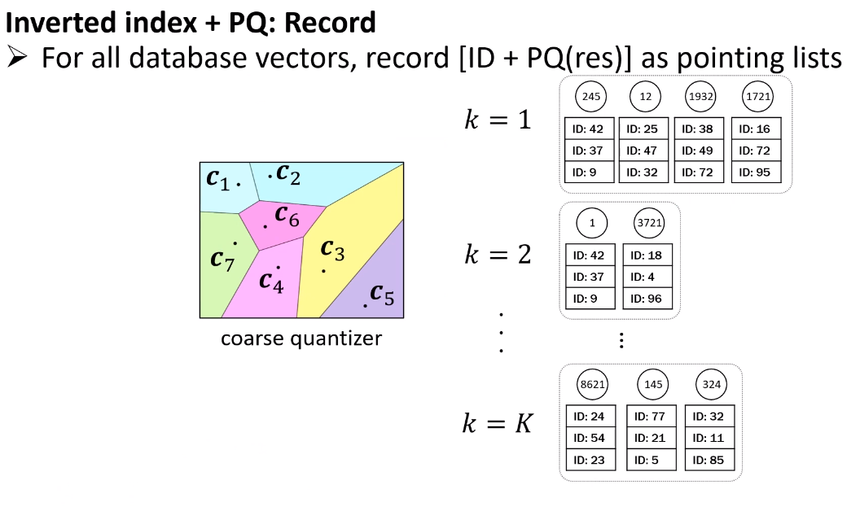
7. Pruning – Inverted Index + PQ : Record
Notes:
이런 방법으로 모든 데이터 베이스 벡터들을 삽입하면 이와 같은 모습이 됩니다.

Slide 19
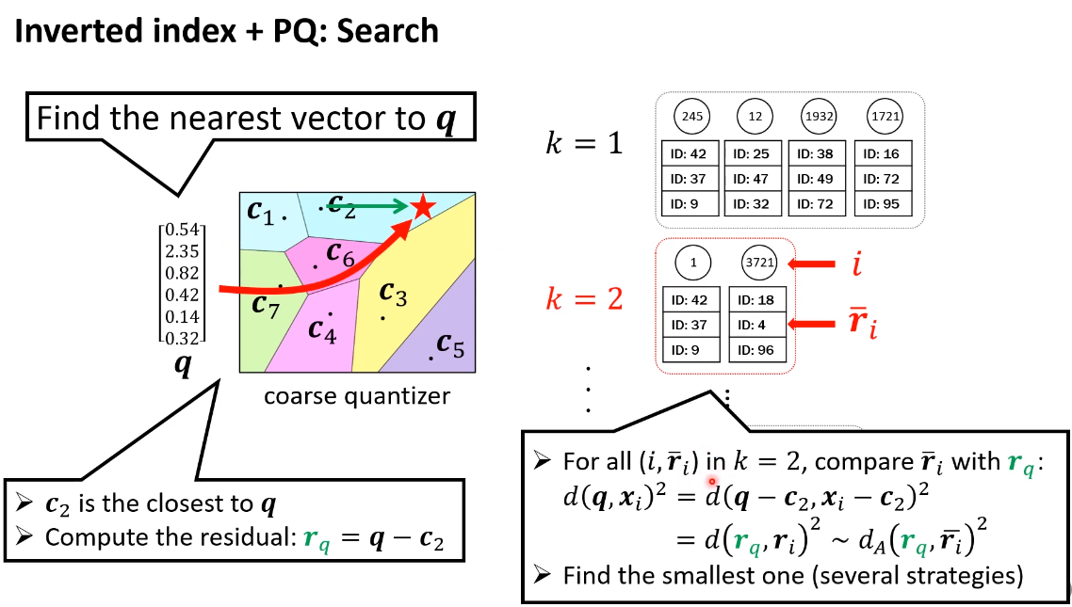
7. Pruning – Inverted Index + PQ : Search
Notes:
이제 IVFADC 에서 데이터를 검색하는 방법입니다. 가장 가까운 아이템을 찾는 쿼리 벡터 q 가 주어졌을 때, q가 c2에 가장 가깝다면, q 와 c2 의 residual rq를 계산하고, c2가 인덱스로 있는 곳의 리스트에서 모든 노드들의 PQ Code 들과 비교해서 가장 가까운 노드를 찾습니다. 이 리스트의 노드들도 마찬가지로 각 클러스터의 센트로이드로부터 자기 위치까지의 residual 을 PQ 코드로 가지고 있기 때문에, rq 와 가장 가까운 residual 을 가지고 있는 노드가 쿼리벡터와 가장 가까운 벡터라고 판단 할 수 있습니다.

Slide 20
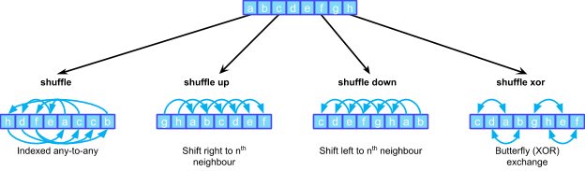
8. GPU - Shuffle
Notes:
다음은 이 논문에서 GPU를 활용한 방법에 대해 말씀 드리겠습니다. 이 논문에서는 GPU 의 셔플 기능을 사용하는데요, compare-swap 이라는 명령을 사용해서 데이터 정렬에 필요한 비교-치환 작업을 한단계로 완료할 수 있습니다.

Slide 21
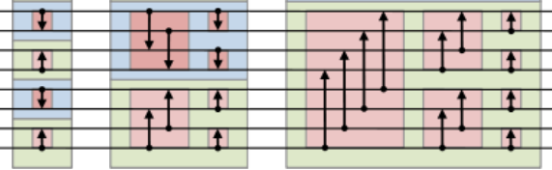
8. GPU – Bitonic sort
All sorts of one step can be processed in parallel.
Step 1
Step 2
Step 3
Step 4
Step 5
Step 6
Notes:
제공된 아이템과 가장 가까운 k 개의 아이템을 찾기 위한 k-selection 을 위해서는 검색한 아이템들을 정렬해야 합니다. 이 논문에서는 바이토닉 정렬을 약간 변형한 방법을 사용하는데, 이 바이토닉 정렬은 1 Step의 모든 비교 정렬을 병렬로 수행 가능해서, 멀티프로세서 환경에 유리합니다. 단일 스레드로 수행하면 O(Nlog^2N)으로, 오히려 일반적인 O(NlogN) 정렬들에 비해 효율성이 떨어지지만, 프로세서가 무수히 많은 환경에서는 O(log^2N)에 정렬을 할 수 있습니다.

Slide 22
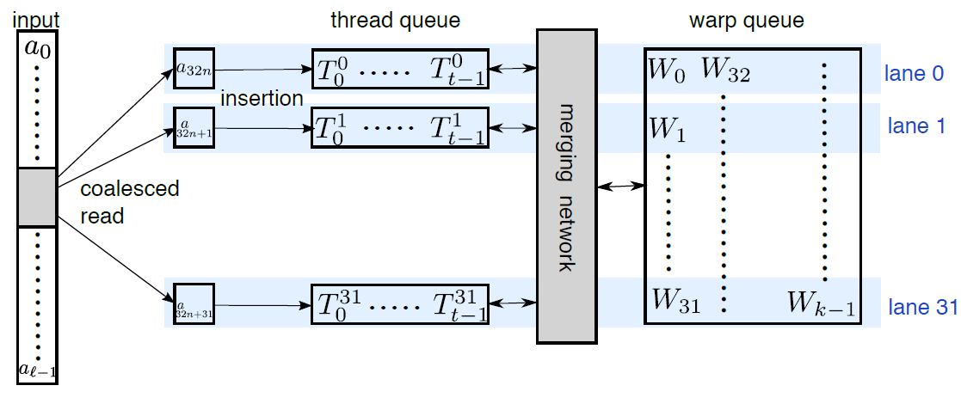
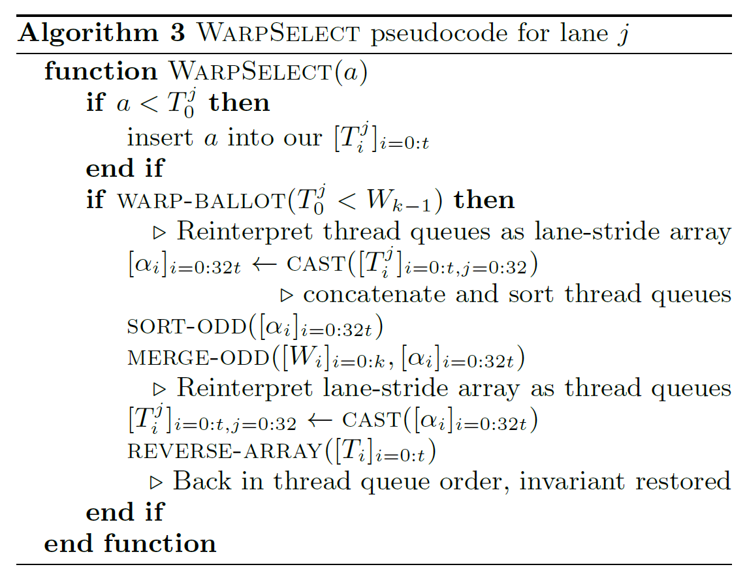
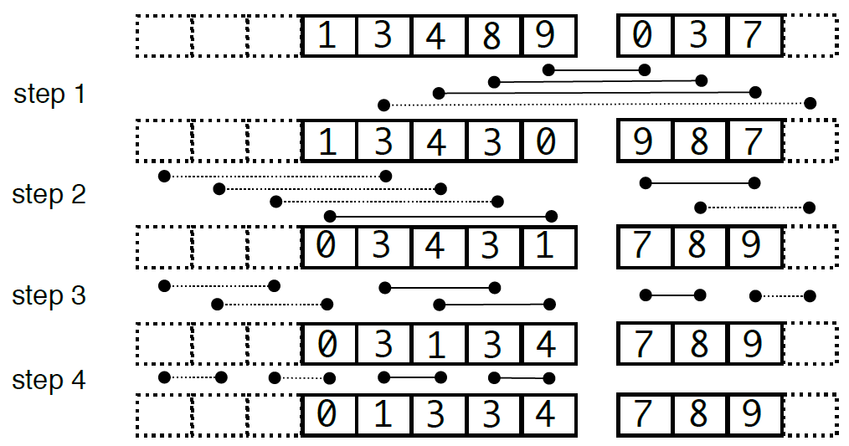
8. GPU – k-selection
Notes:
논문에서 설명하고 있는 알고리즘에서, SORT_ODD 함수는 각 Thread Queue 에 들어있는 값들을 정렬하고 , MERGE-ODD 함수는 정렬된 인풋 배열들을 병합 정렬해 Warp Queue 로 출력합니다

Slide 23
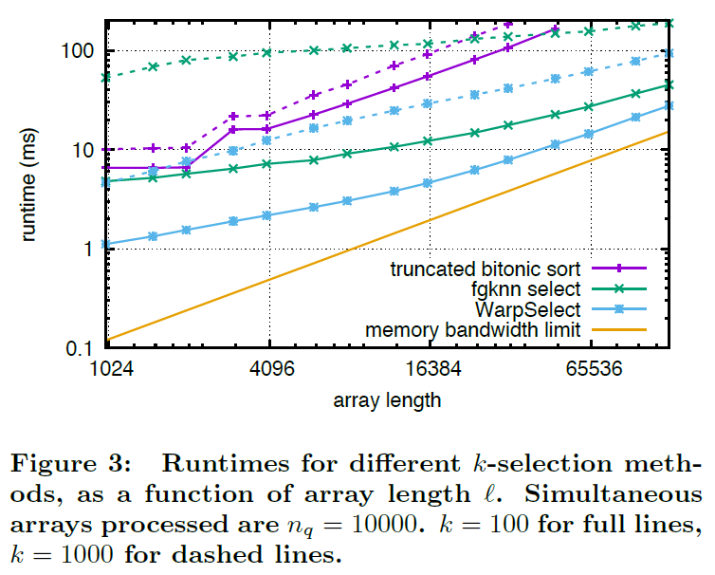
9. Evaluation – k-selection performance
WarpSelect is
2.01x faster at k = 1000,
1.62x faster at k = 100.
Notes:
다음으로는 이 논문에서 구현한 내용의 성능을 확인해 보겠습니다. GPU를 사용해 k-NN 검색을 수행하는 다른 알고리즘들과 성능을 비교했습니다. 이 논문에서 구현한 내용이 Tbis(Truncated bitonic sort) 와 fgknn (fuzzy granule K-nearest neighbor) 의 성능을 능가합니다. K가 1000일 때 보다, k 가 100일 때 메모리를 더 효율적으로 사용합니다 (메모리 피크의 55%), k가 1000 일때는 큰 스레드 큐와 큰 k에 대한 병합/정렬 네트워크에 할당 된 추가 오버 헤드 때문에 효율이 떨어집니다.

Slide 24
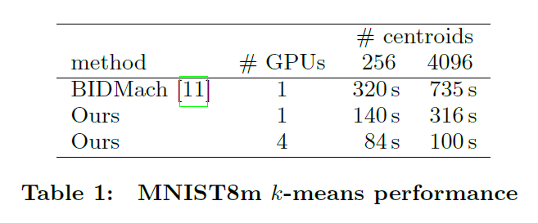
9. Evaluation – k-means clustering
Paper’s implementation
is 2x faster
Notes:
이번에는 k-means 클러스터링의 성능을, 784차원의 벡터로 임베딩된, 가로 세로 28x28 픽셀의 그레이 이미지 8,100,000 (810만)장을 사용해 비교 테스트한 결과입니다. GPU를 사용할 수 있는 머신러닝 툴킷인 BIDMach (비드막)과 비교 했을 때, 이 논문에서 구현된 방법이 2 배 정도 빠릅니다. 데이터가 커질수록[4096 centroid] GPU 의 개수에 선형적으로 성능이 증가합니다.

Slide 25
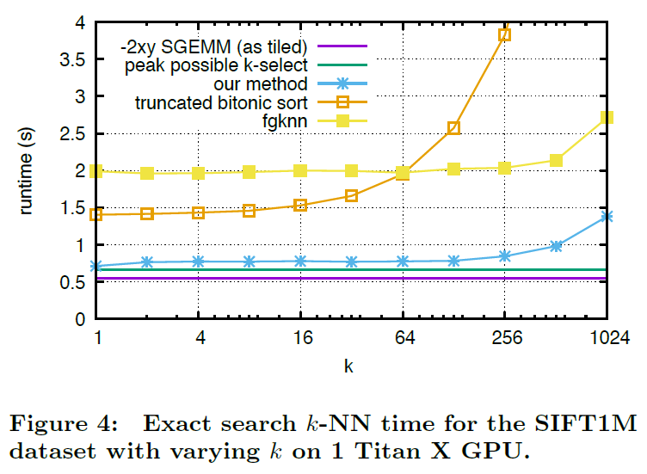
9. Evaluation – Exact nearest neighbor search
Runs in less than
1 second
Notes:
Exact 근접 이웃 검색의 성능입니다. 128차원으로 임베딩된 100만건의 이미지에서 1초 이하의 시간에 검색이 가능합니다. K값의 선택에 따라서 성능이 변합니다. 이것도 병합 정렬 네트워크 부분의 병목 현상이 원인으로 보입니다.

Slide 26
9. Evaluation – Billion-scale approximate search
SIFT1M ( 1 Million vectors )
[Wieschollek + 16] : R @ 1 = 0.51, R @ 100 = 0.86
[Implementation ] : R @ 1 = 0.80, R @ 100 = 0.95
SIFT1B ( 1 Billion vectors )
[Wieschollek + 16] : R @ 10 = 0.35, 150 μsec
[Implementation ] : R @ 10 = 0.376, 17.7 μsec
DEEP1B ( 1 Billion vectors )
[Babenko & Lempitsky 16] : R @ 1 = 0.45, 20 msec
[Implementation ] : R @ 1 = 0.4517, 0.0133 msec
Higher recall @ k
8.5x faster
Notes:
빌리온스케일의 최근사 검색 성능입니다. SIFT one million 과 one billion 에서는 패트릭 웨이숄렉이 제안한 방법과 비교했습니다. (Recall at k : 재현율, k개를 검색했을때 적절한 아이템을 검색한 비율.) SIFT1M 에서는 1개를 검색했을때의 재현율과 100개를 검색했을때의 재현율이 각각 0.80과 0.95로 웨이숄렉의 방법을 능가했습니다. SIFT1B 에서는 비슷한 재현율을 보이는 검색시간이 8.5배 더 빠른 결과가 나왔습니다. DEEP1B 에서도 바벤코와 렘스키가 제안한 방법에 비해 훨씬 빠른 속도를 기록했습니다.

Slide 27
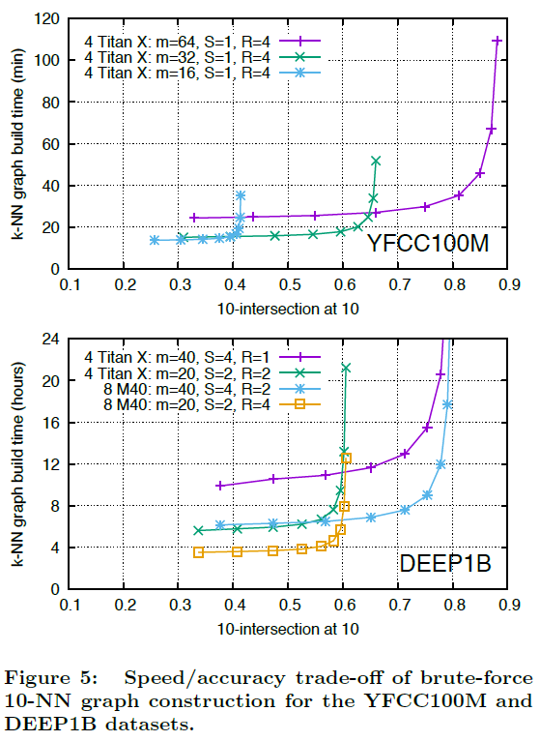
9. Evaluation – The k-NN graph
A lower-quality graph can be built in 6 hours,
with higher quality in about half a day.
An accuracy of more than 0.8 is obtained in 35 minutes.
Notes:
이번에는 9천5백만개의 이미지를 사용한 k-NN 그래프를 그려서 성능을 검증했습니다. YFCC100M 의 경우 35분만에 0.8 정도의 정밀도를 얻을 수 있습니다. DEEP1B 의 경우 낮은 퀄러티의 그래프는 6시간 정도에, 높은 퀄리티의 그래프는 12시간 정도에 얻을 수 있었습니다.

Slide 28
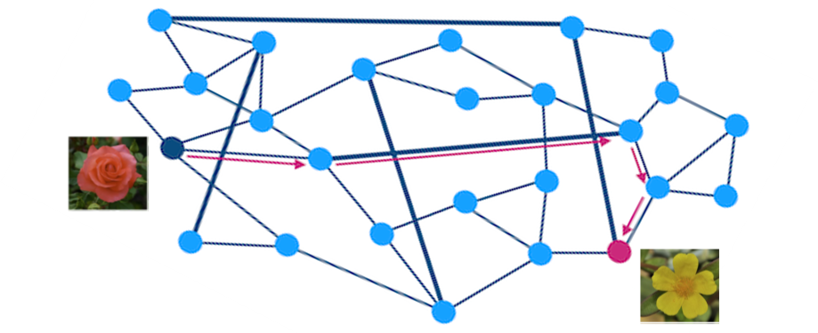
9. Evaluation – The k-NN graph
Notes:
9천5백만개의 이미지를 사용해 k-NN 그래프를 구성한 후, 두개의 이미지의 사이의 경로에 있는 이미지를 출력한 모습입니다. 그래프에 상당히 많은 꽃 이미지가 있기때문에 두 이미지의 경로의 스무스한 변화를 확인 할 수 있습니다.

Slide 29
10. References
H. Jegou, M. Douze, and C. Schmid. Product quantization for nearest neighbor search. IEEE Trans. PAMI, 33(1):117{128, January 2011.
NVIDIA Kepler GK100 white paper https://www.nvidia.co.kr/content/apac/pdf/tesla/nvidia-kepler-gk110-architecture-whitepaper-kr.pdf
Milvus Community Conf 2020_Facebook AI Research: An Introduction to Faiss and Similarity Search https://youtu.be/Un1Q92lfhPM
Billion-scale Approximate Nearest Neighbor Search https://youtu.be/SKrHs03i08Q
Faiss: A library for efficient similarity search https://engineering.fb.com/2017/03/29/data-infrastructure/faiss-a-library-for-efficient-similarity-search/
Bitonic sorter https://en.wikipedia.org/wiki/Bitonic_sorter
Notes:
이 발표를 위해 참고한 자료들 입니다.

Slide 30
Thank you
Q & A
Notes:
논문을 조사하면서 시밀러리티 서치 분야 및 관련된 서브 분야에 관한 많은 기법들을 접하고 공부 할 수 있었던 좋은 기회를 가졌던 것 같습니다. 이상으로 발표를 마치겠습니다. 감사합니다. 혹시 질문 있으신 분 있으시면 질문 해 주시기 바랍니다.

